Slide 1

小组成员：陈思怡 吴欣慧
实习汇报

Slide 2

玛格定制的灵感源于世界。不同时空，不同场景的设计，是将各自对生活的理解倾注在每一件产品中，把对品质对美的热情与追求，交融于此
无论是多变的风格，时尚色彩，异或精巧的细节，通过这些，我们希望将世界上美丽的景致，动人的故事，传递给每一位邂逅玛格的您。
玛格定制家居 ———— 品质生活·从心设计

Slide 3




定制家居成立于2004年，18年专注于高端全屋定制。
玛格秉承“专业专注，持之以恒，谦卑勤奋，开拓创新”的价值观，以“引领传播家居文化，专业定制品质生活”为使命以“成就客户价值，铸就团队幸福，打造中国定制家居领导品牌”为企业愿景，致力为中国中高端住宅用户提供专业化的全屋定制家居解决方案与服务。

Slide 4
CONTENTS
01
02
定制柜子
厨房系统
03
04
木门系统
护墙系统
05
06
电视背景
配套家具

Slide 5
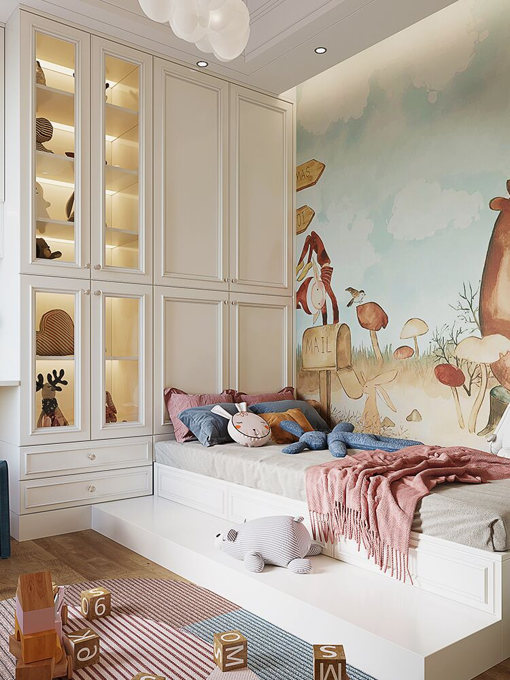
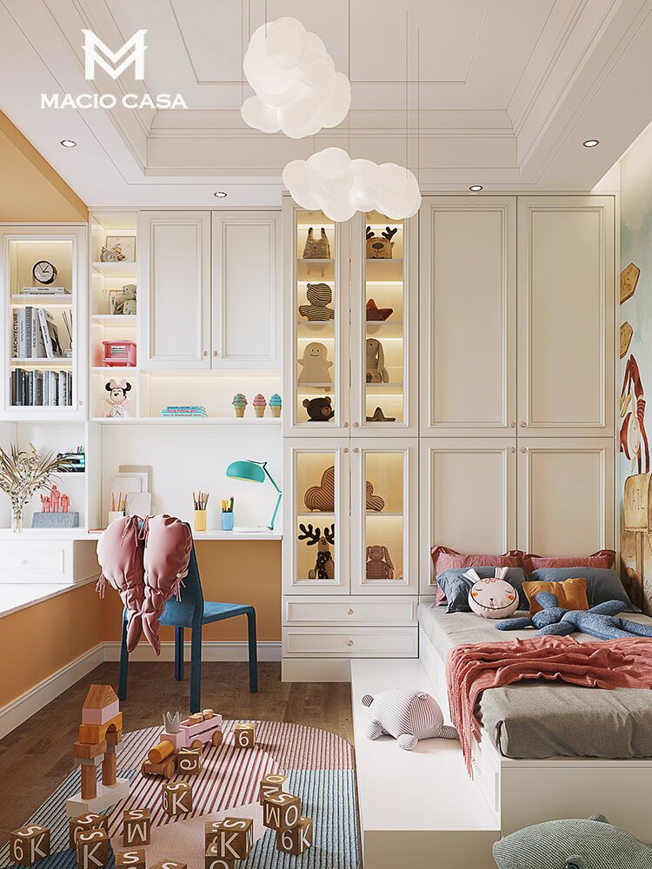
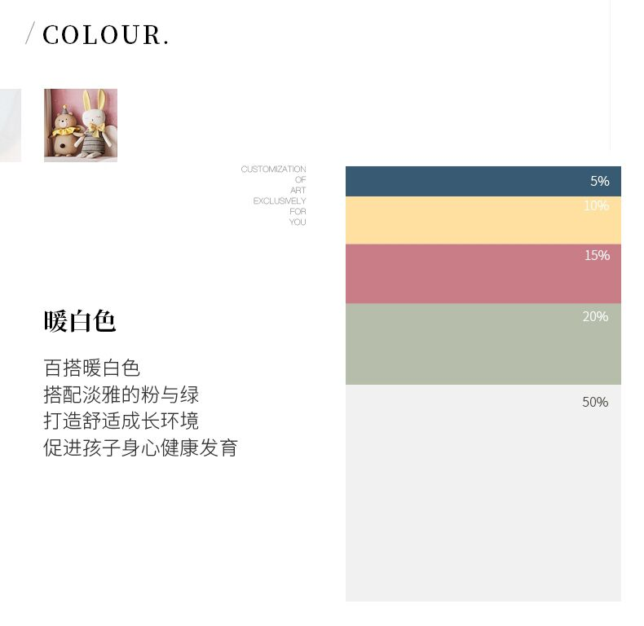
榻榻米一体柜
1.充分利用空间，让卧室显得精致而温馨
2.贴合空间设计，减少不必要的磕碰，提升更多收纳空间
3.小户型扩容，榻榻米拥有超强收纳能力
4.一体化设计，空间视觉整洁舒适，开放式书柜随拿随放

Slide 6
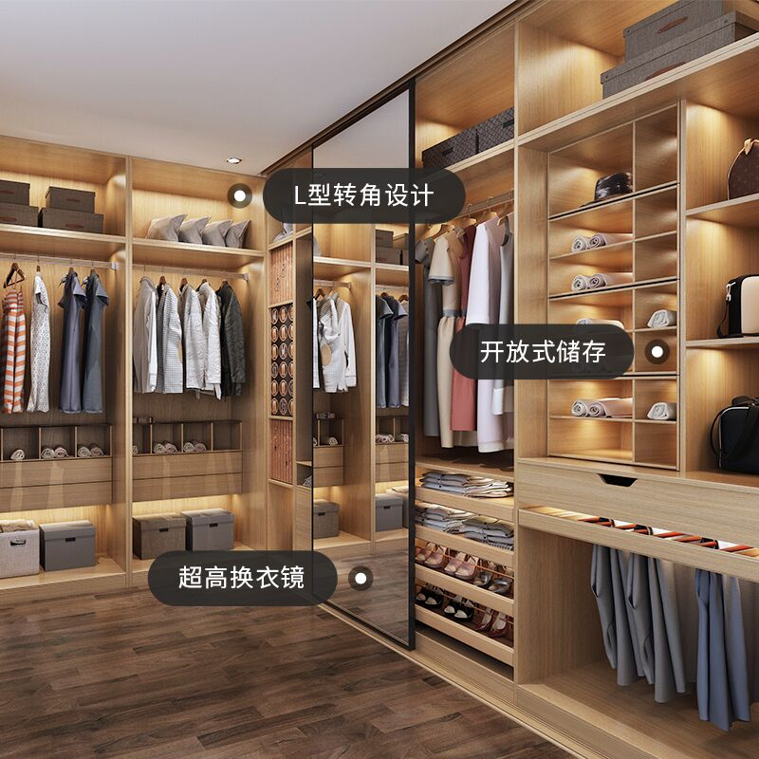
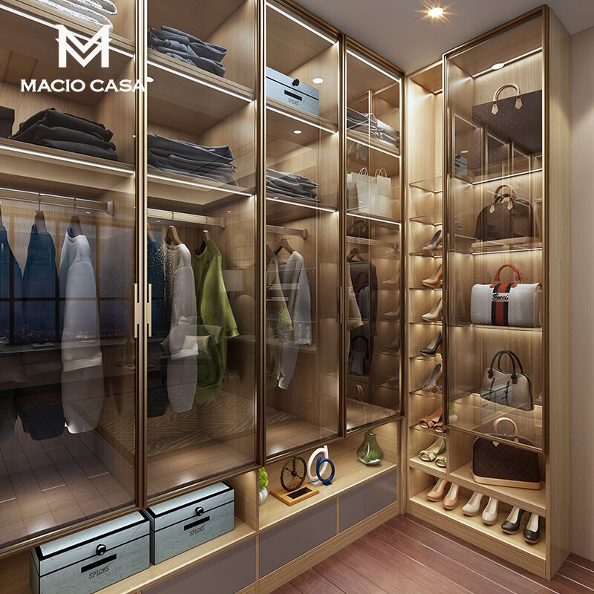
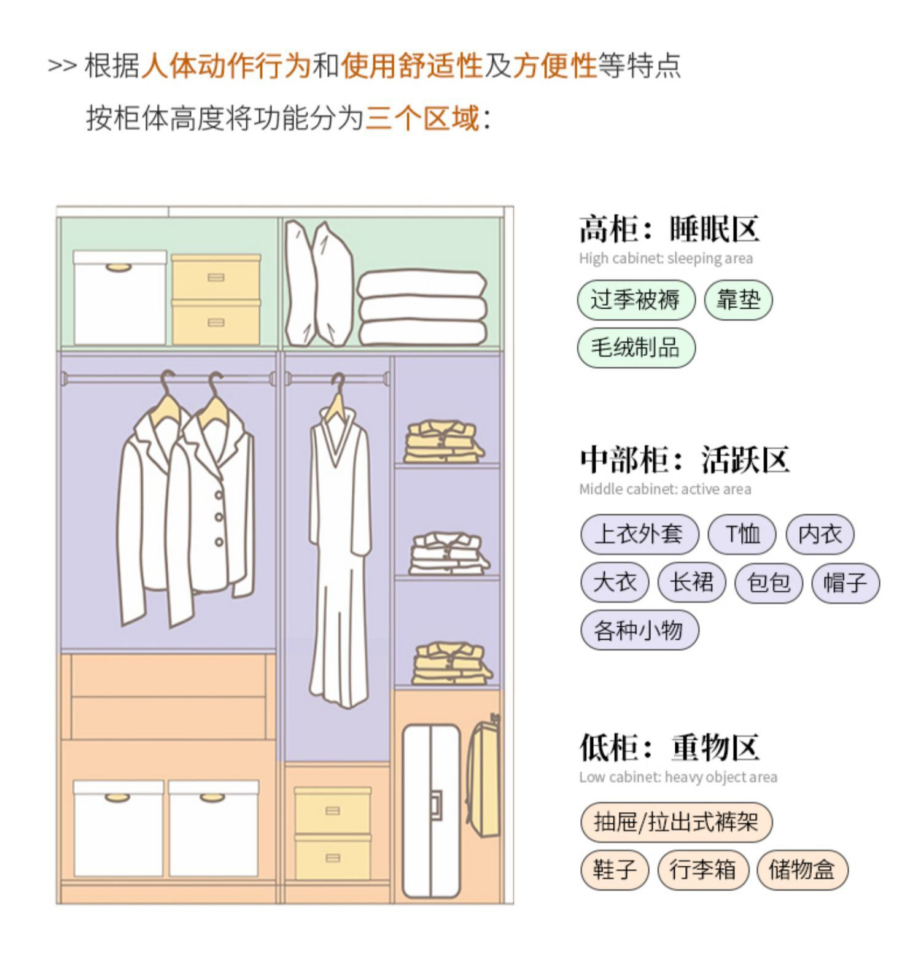
衣柜
1 柜体置顶设计，顶部空间零浪费，打造环绕式衣帽间
2 超高落地镜，可搭配通透玻璃柜门，提升空间品质感
3 柜内灯光布局，赋予空间层次美感

Slide 7
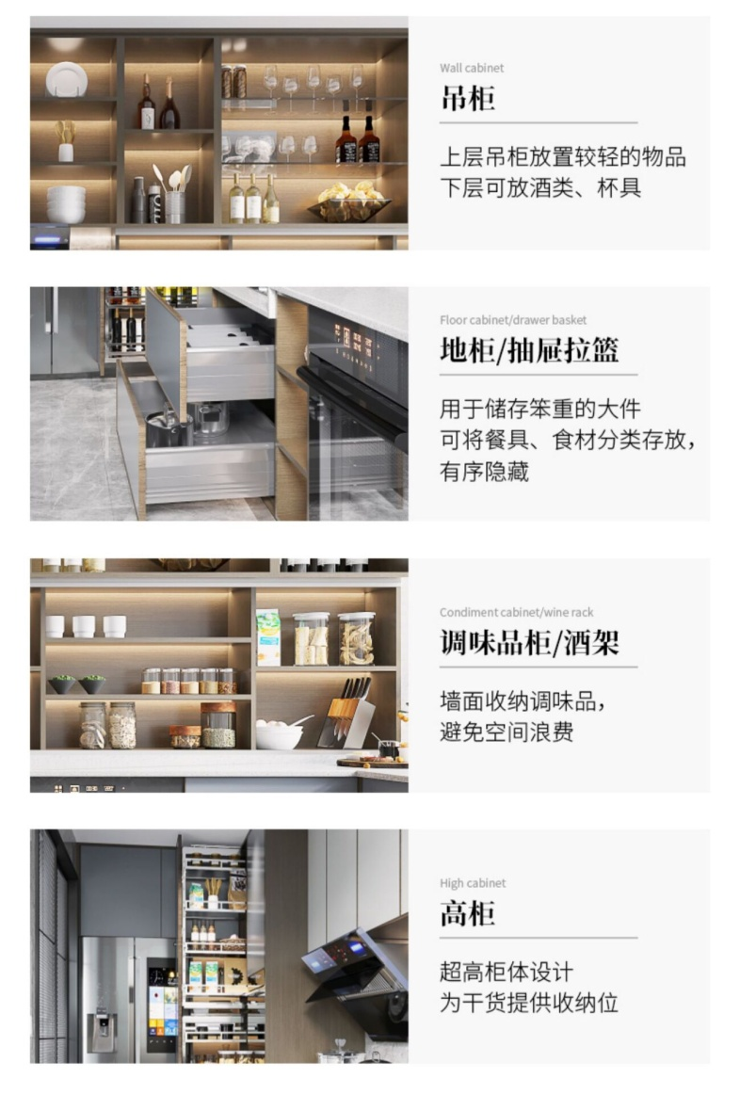
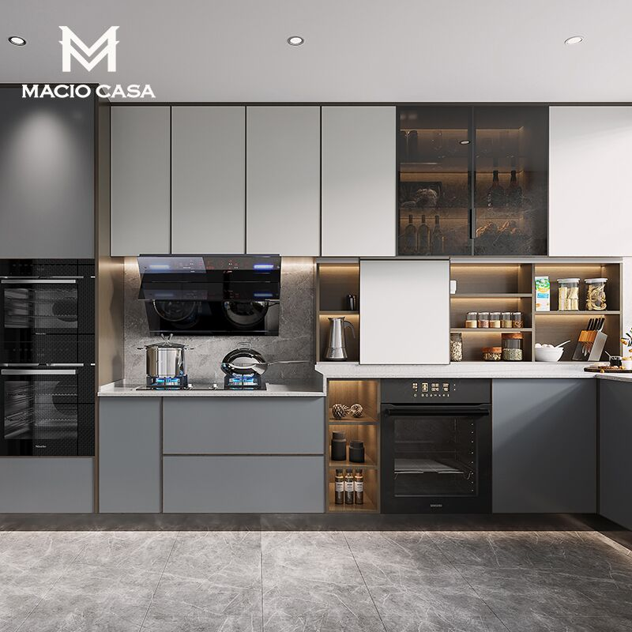
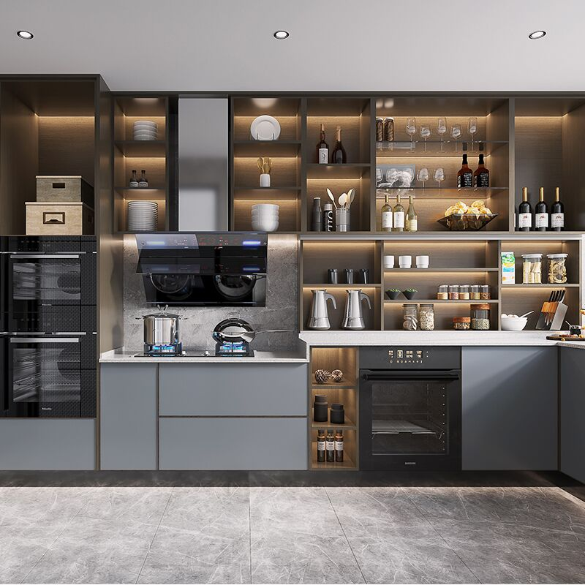
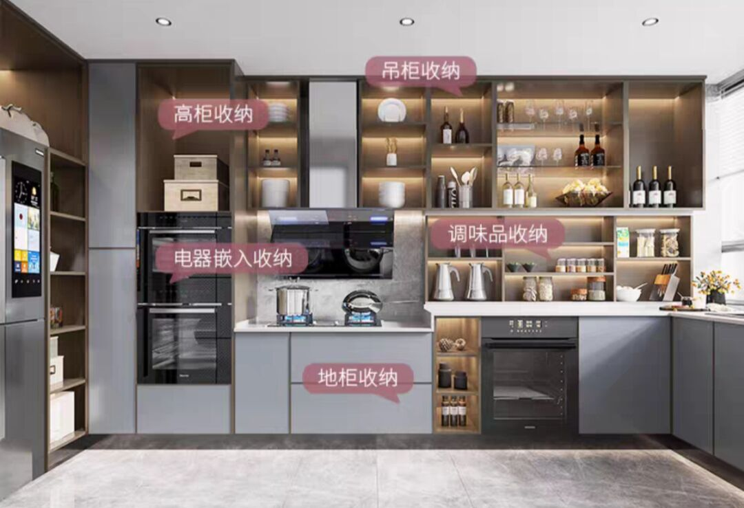
厨房系统

Slide 8
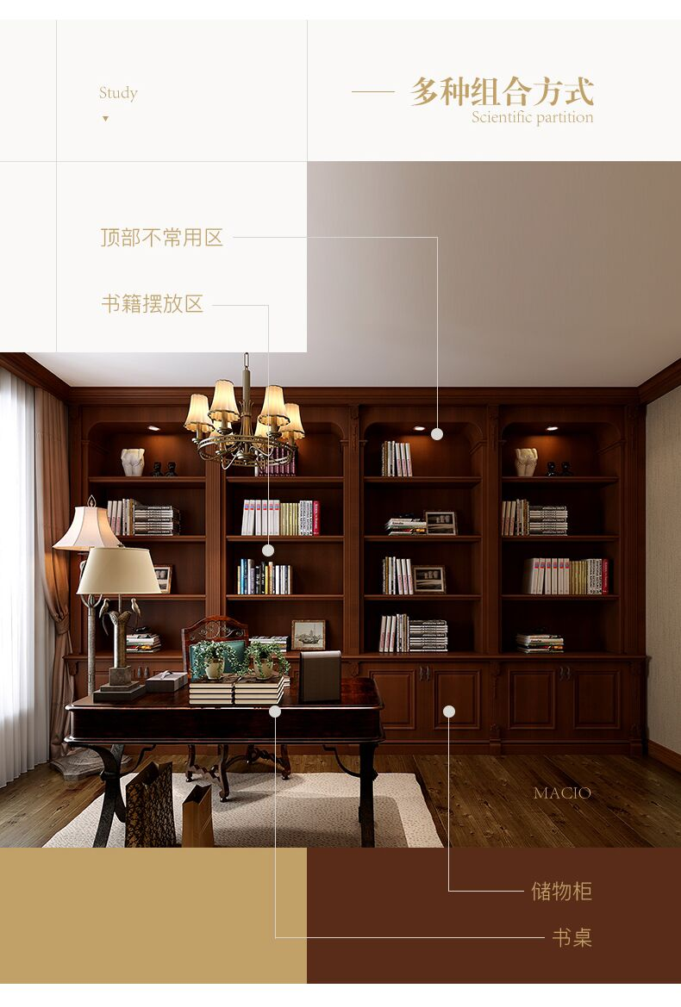
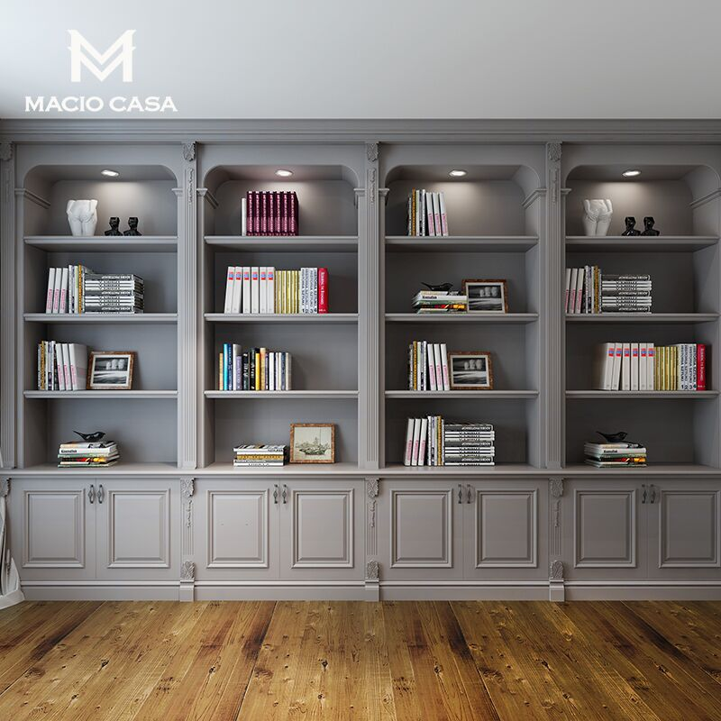
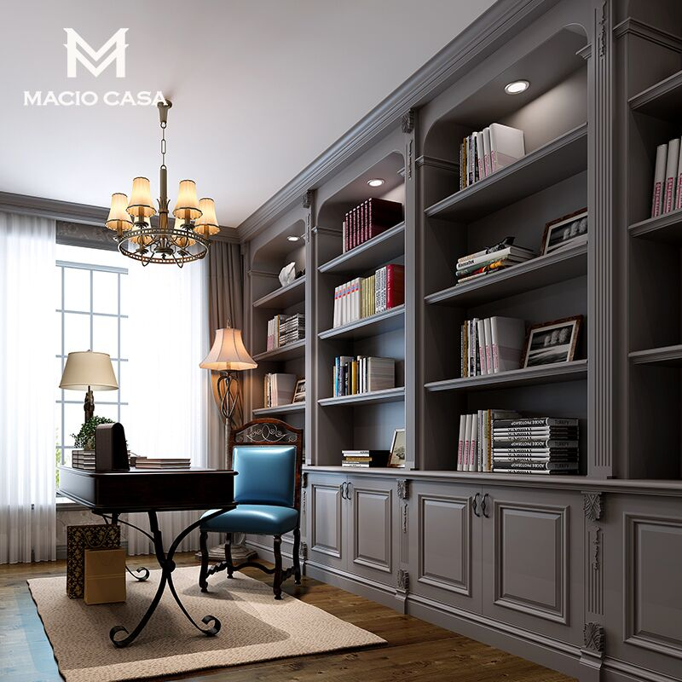
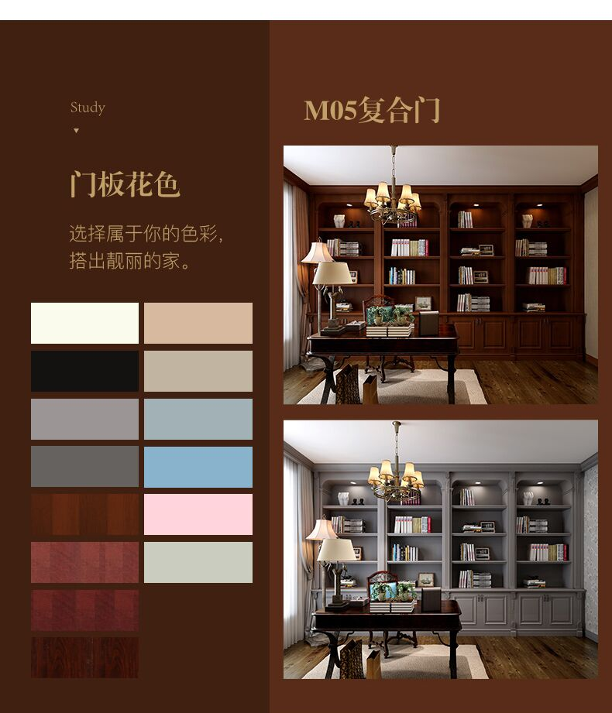
书柜
1 置顶设计，顶部空间不浪费，提升空间利用率
2 开放式储物，书籍成装饰品美观兼具实用
3 精美雕纹，雕刻纹理自然，让家居生活更精致
4 封闭式储物柜，杂物尽收其中，让空间简洁统一

Slide 9
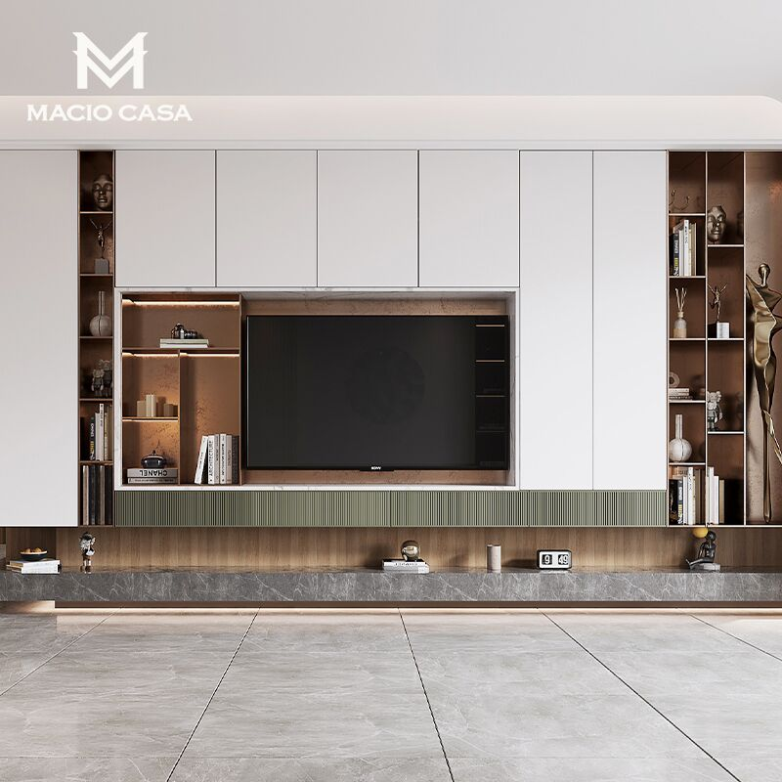
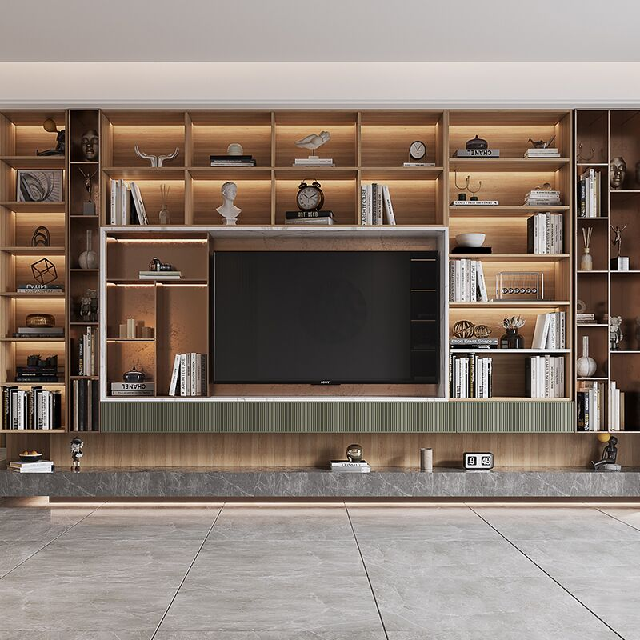
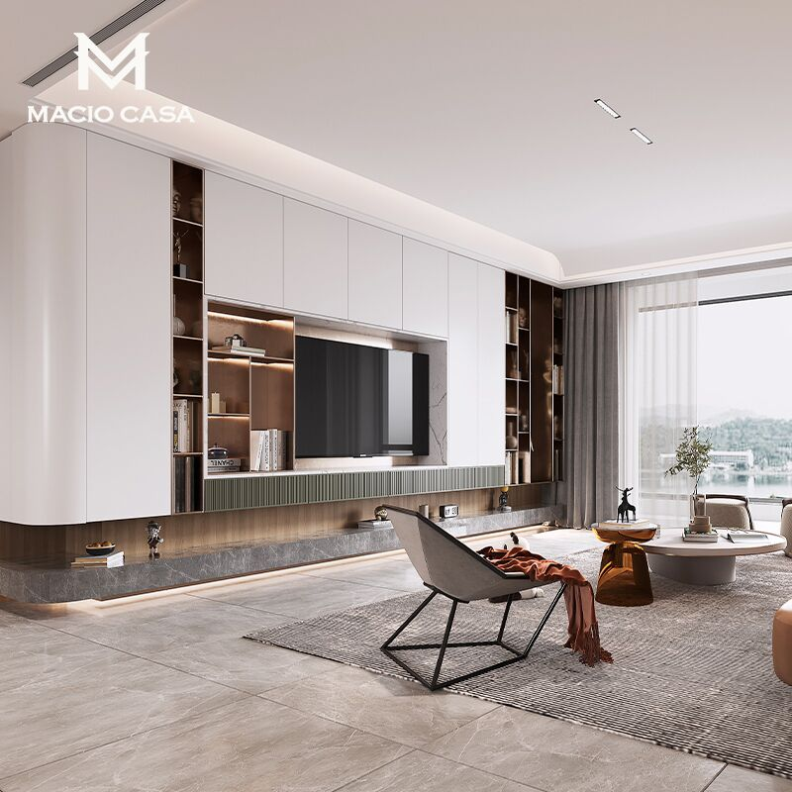
电视柜
1 背景墙 电视柜二合一，大容量柜体满足客厅收纳需求
2 背景柜多格设计，轻松分摊房间收纳力

Slide 10
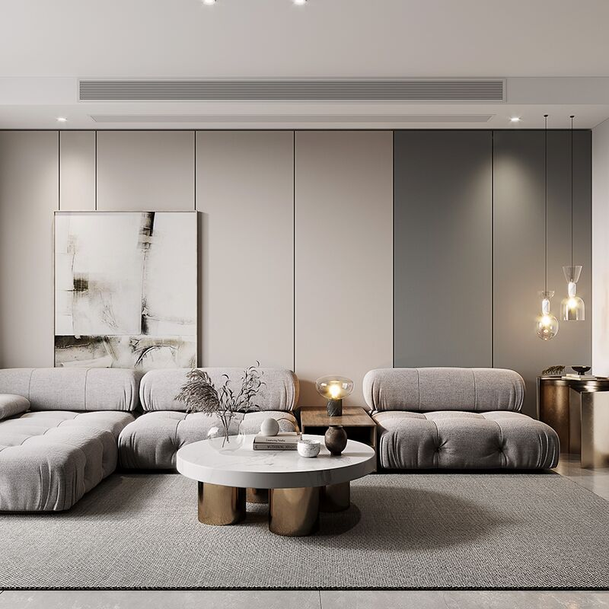
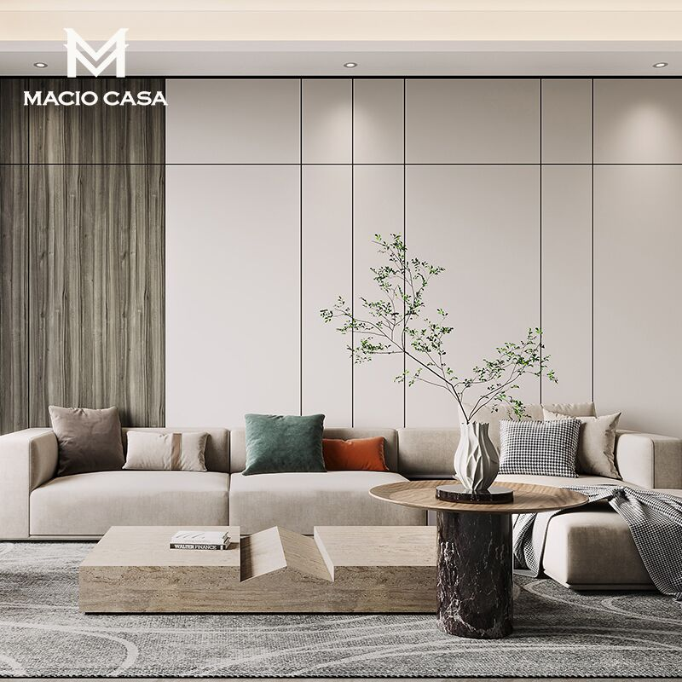
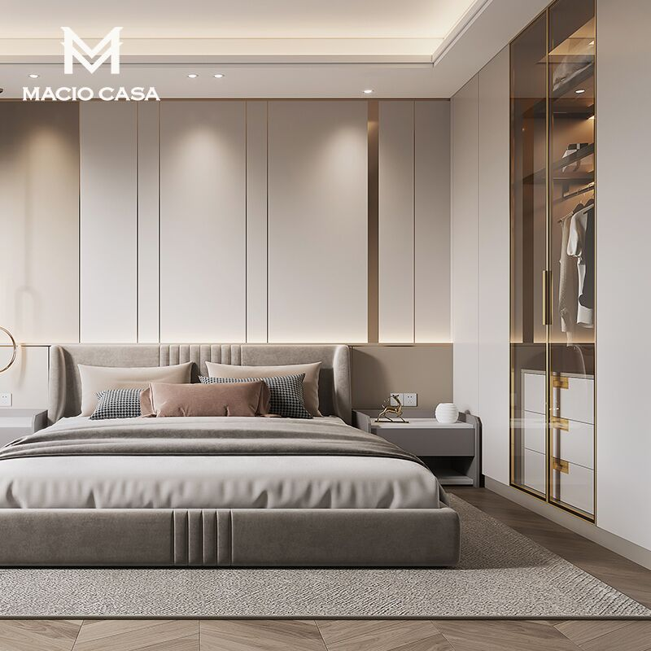
护墙系统
护墙是一种能为环境赋予独有魅力的墙面板材，起到装饰和墙面保护，隔音降噪，同时将产品与空间风格一体化。在视觉上更宽敞大气，提升家居档次。

Slide 11
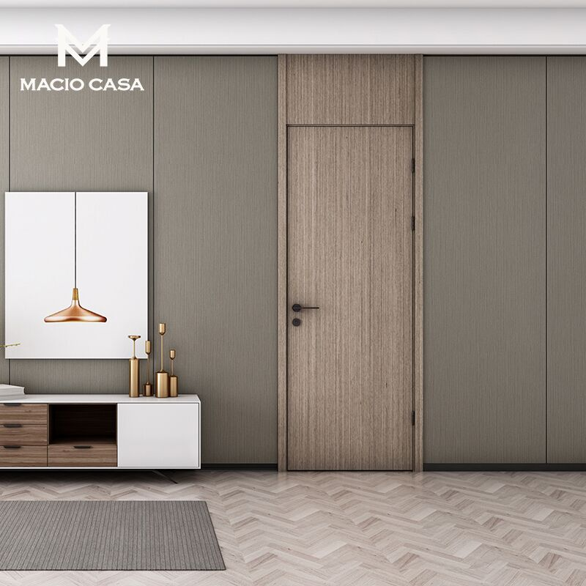
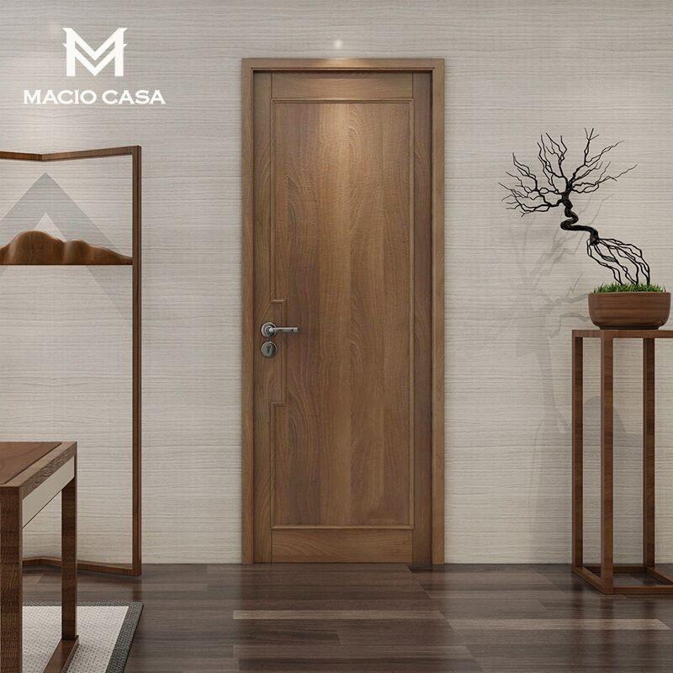
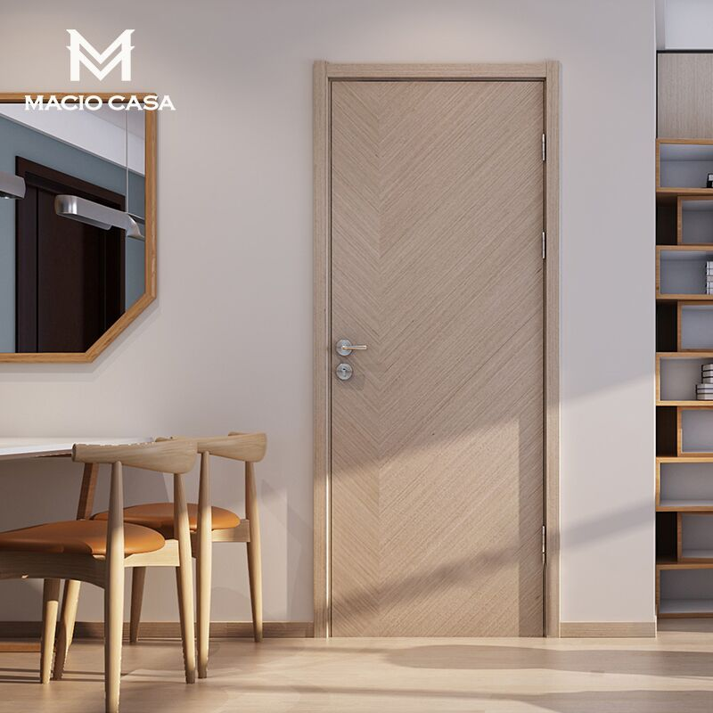
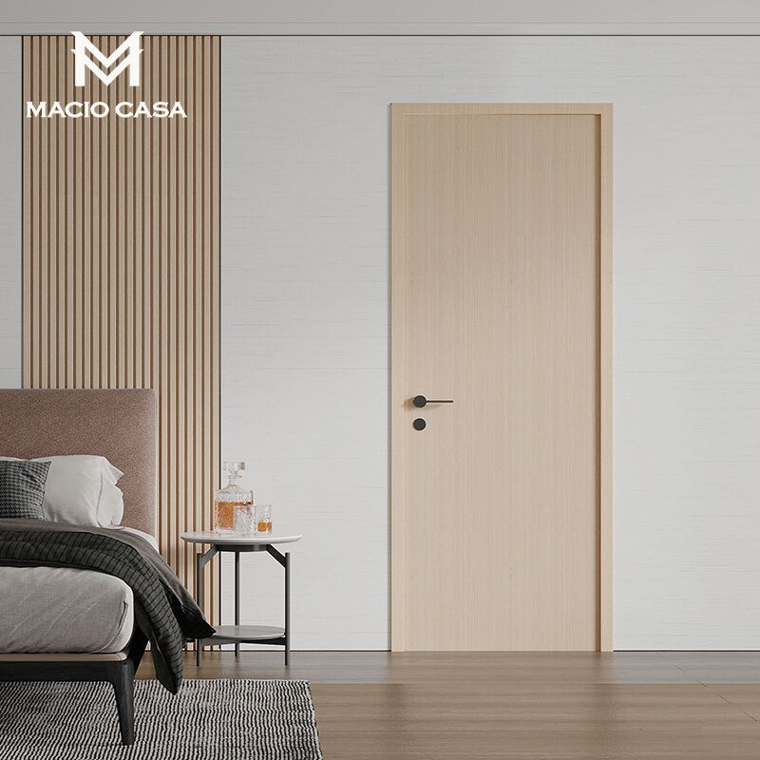
木门系统

Slide 12
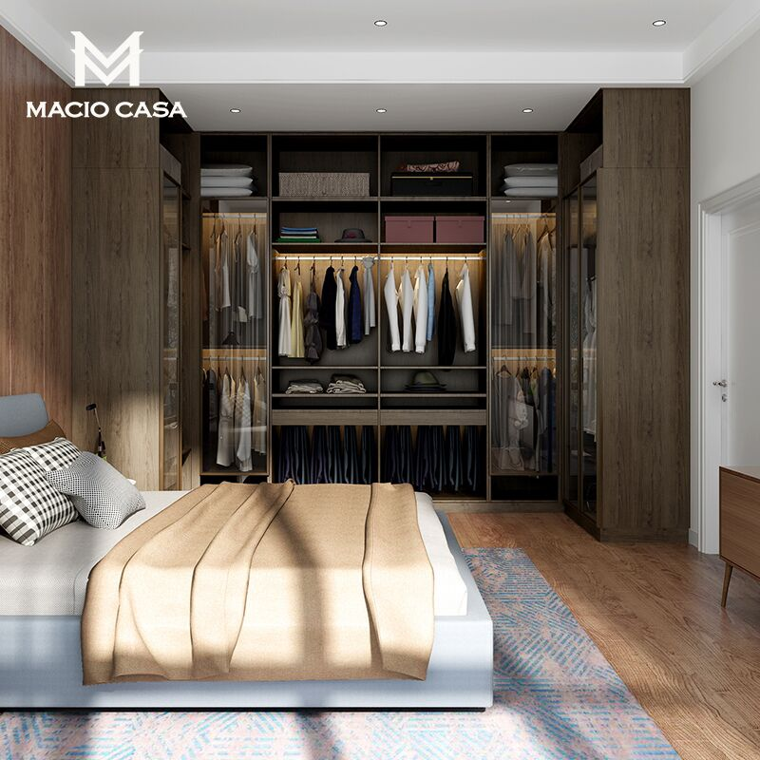
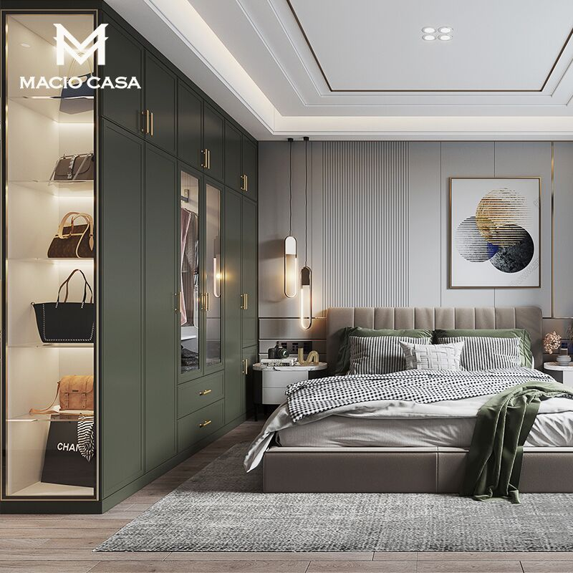
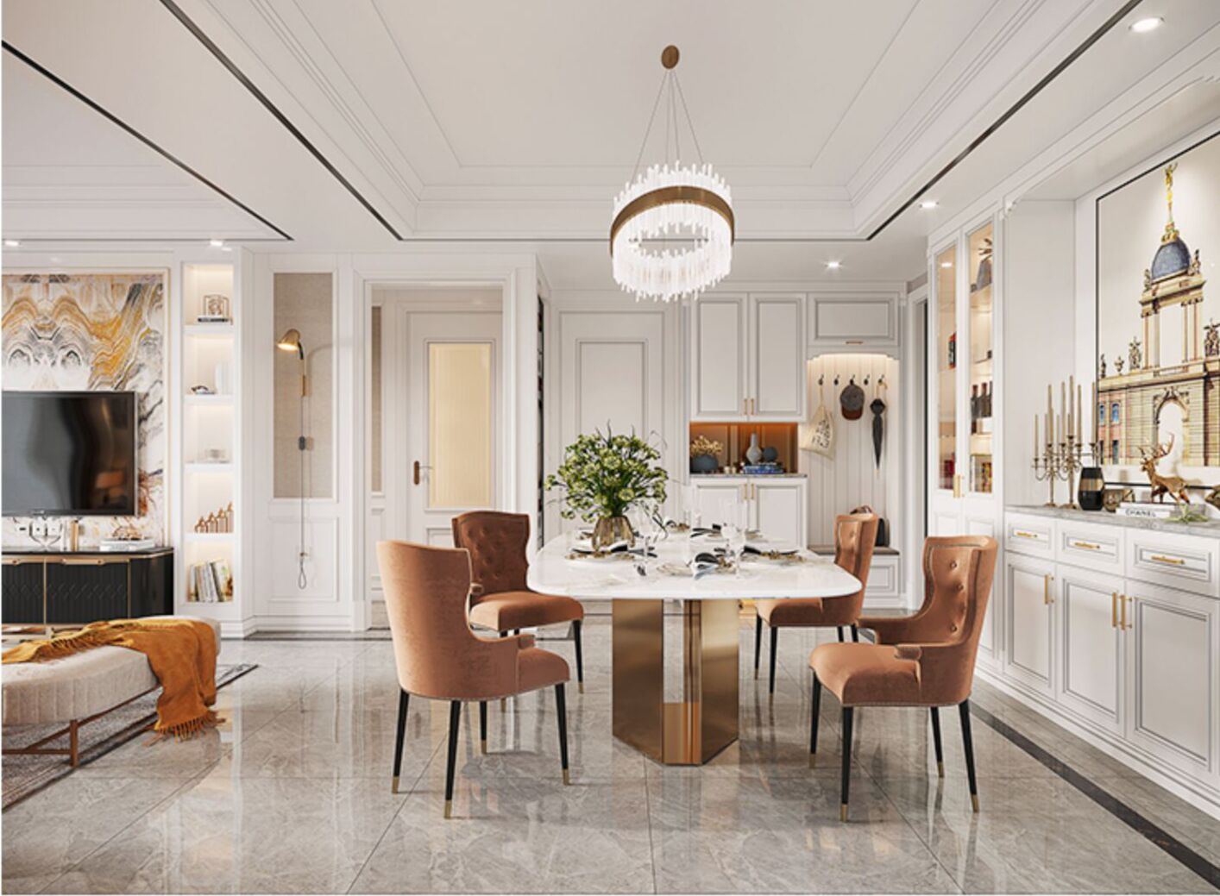
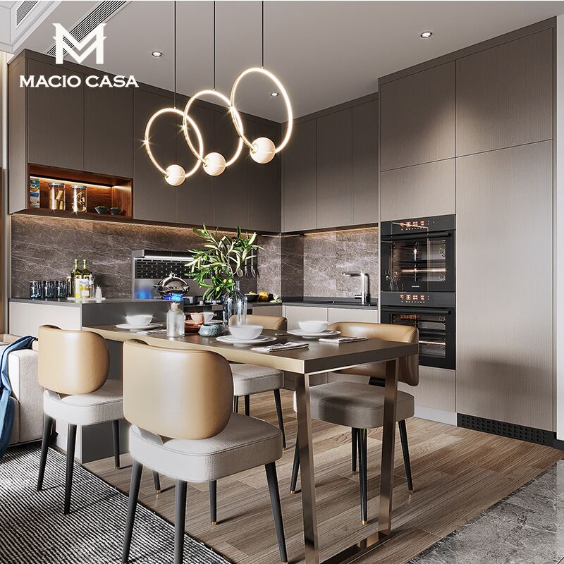
配套家具

Slide 13
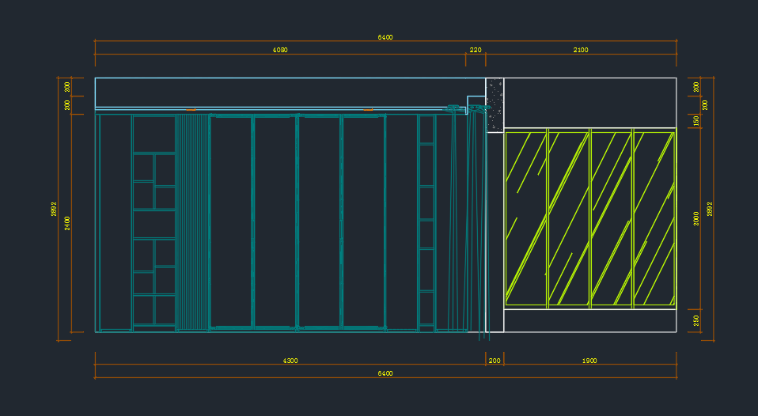
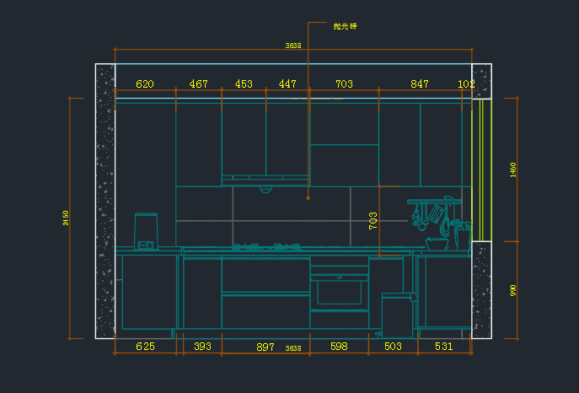
衣柜立面图
厨房立面图

Slide 14
生活的赞美诗
家人，家居和生活，流传我们对时间和空间的品质宿愿。家人寄托情感，是所有灵感与设计的起点，家居厚载理想，一度成为界定私人品味与格调的度量，日新月异的生活，让我们从未放弃对家居空间的创新与构筑。 不负韶光与期待，创造专属您的品质生活，人为本，家为韵，一切在美中游走。
玛格定制家居 ———— 从心开始，谱写生活的赞美诗

